Slide 1
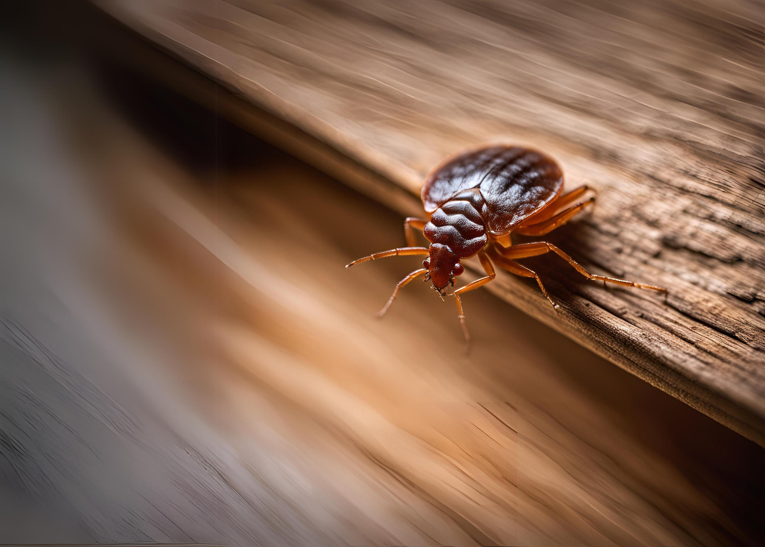


Opleiding
‘bedwantsen snel herkennen’

Slide 2
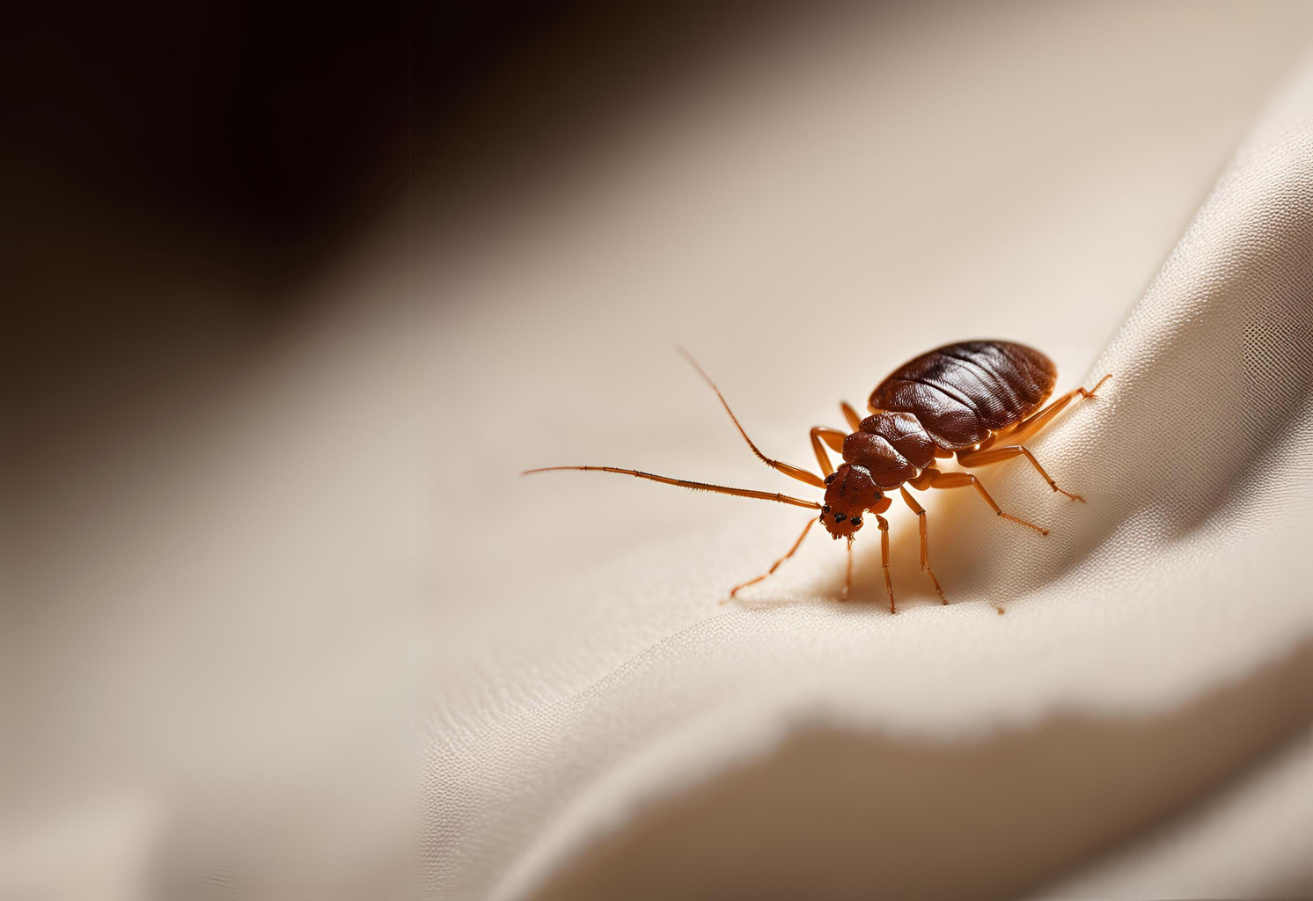
WAAROM ?
  In het jeugdtoerisme worden we soms geconfronteerd met bedwantsen.
  De gevolgen: moeilijk en dure bestrijding, tijdelijke sluiting van verhuurruimte, bezorgdheid bij medewerkers en groepen, risico op reputatieschade.
  Bedwantsbesmettingen zijn helaas nooit helemaal uit te sluiten. Door de diertjes snel te herkennen kunnen we de schade beperken.

Slide 3
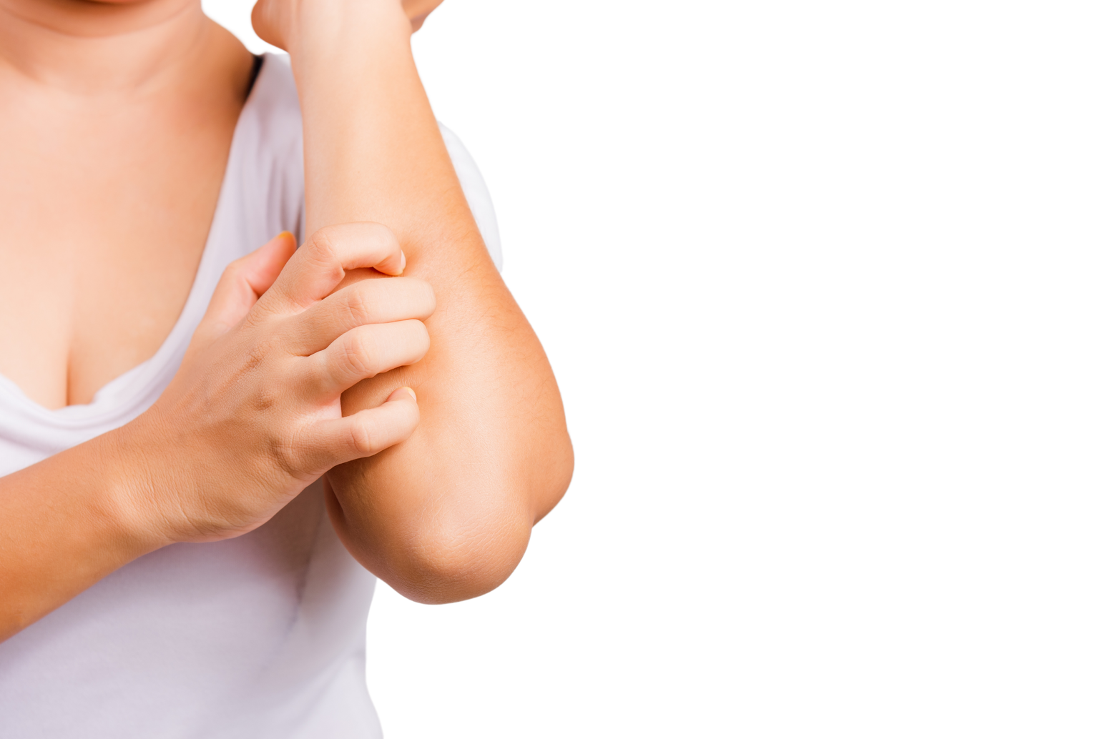
OVER DE BEDWANTS
  Verspreiding via kleding of materiaal van bezoekers. Het diertje wordt dus meegebracht … (en heeft niks met schoonmaak te maken)
  Bedwantsen voeden zich met bloed wanneer het donker is. Ze houden niet van licht en verschuilen zich in naden, gaten en kieren. Vooral in en rond het bed.
  Geen risico voor gezondheid, maar wel jeuk door beten.

Slide 4
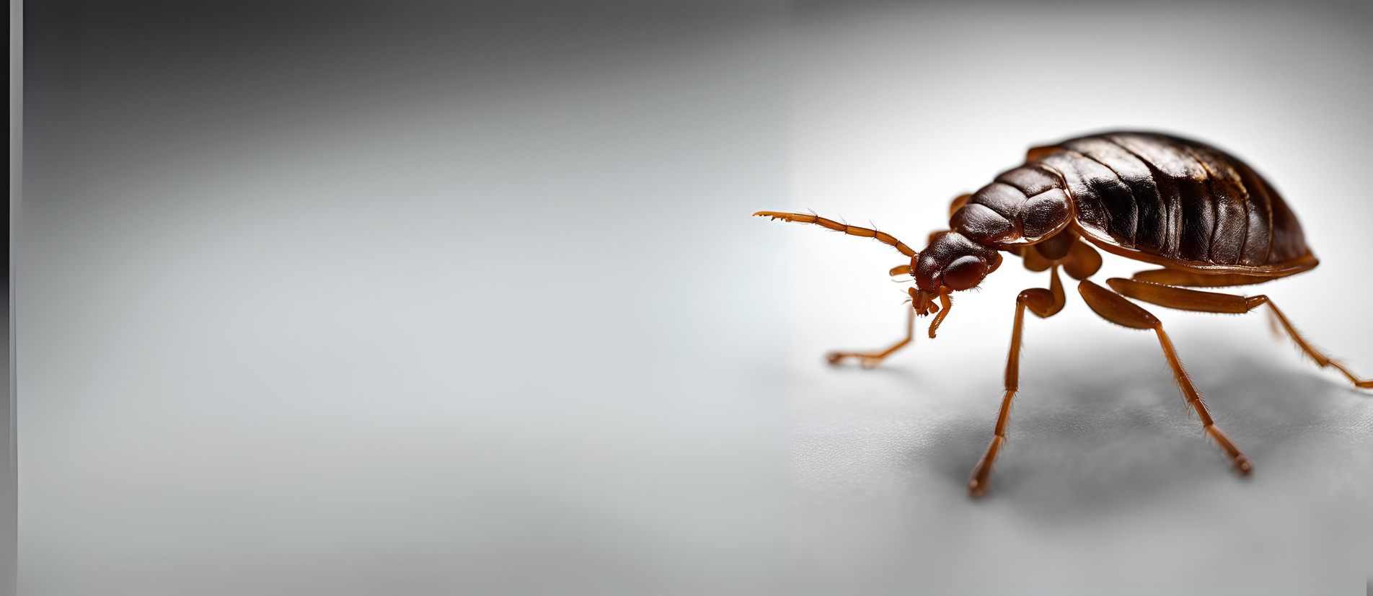
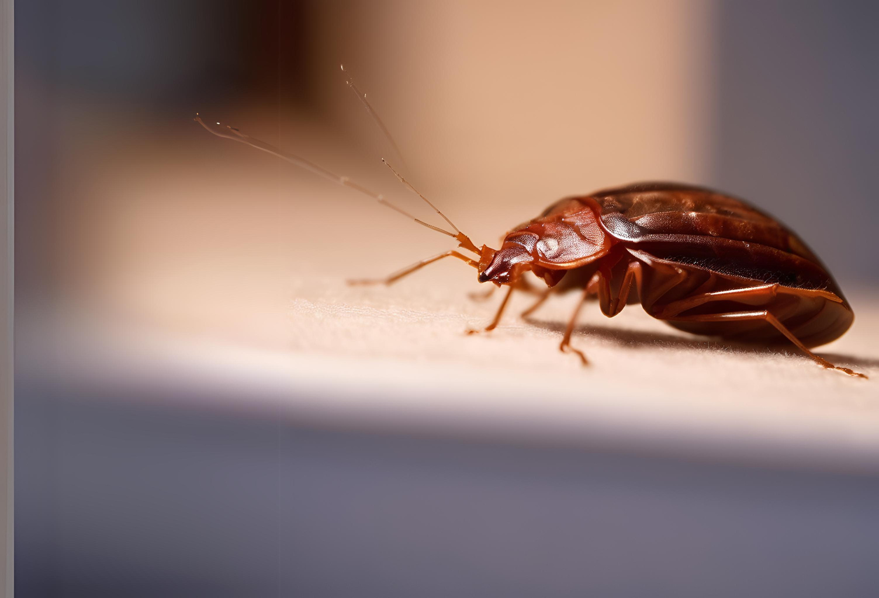
UITERLIJK & GEDRAG
  Roodbruin, ovaal lichaam, ongeveer 6 mm groot.
  Kan geen sprongen maken of vliegen, maar verplaatst zich snel.
  Houden niet van licht, wel van warmte en uitgeademde lucht. Ze zijn vooral 's avonds en 's nachts actief.
  Overleven zonder voedsel bij 15-18°C tot wel zes maanden.
voor de maaltijd
na de maaltijd

Slide 5
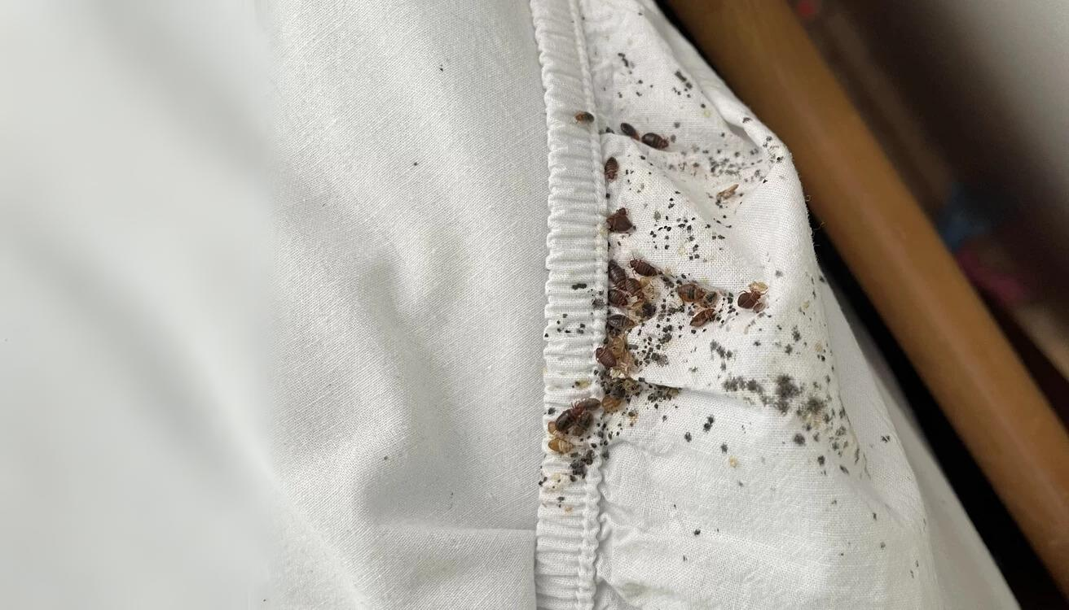
HOE ONTDEKKEN?
  Jeukende beten op huid (vaak in rijen of clusters).
  Donkere vlekjes van uitwerpselen op lakens en meubels.
  Bloedvlekjes door geplette bedwantsen.
  Doorzichtige huidjes door vervellen en eierschalen.
  Muffe geur bij ernstige besmetting.
  Zichtbare levende bedwantsen (vooral 's nachts).

Slide 6
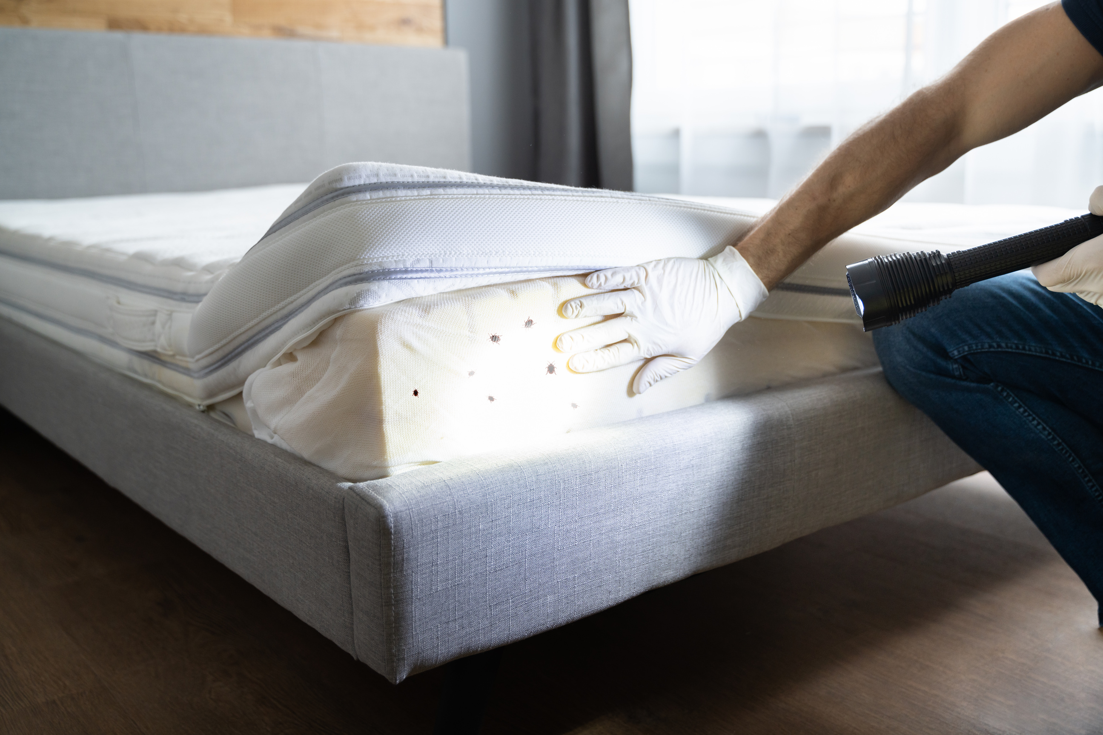
ONZE AANPAK
  Aandachtig bij poetsen of herstellen! Melden bij twijfel.
  Regelmatige extra inspecties van slaapruimtes.
    Bij voorkeur na zonsondergang of in een eerder verduisterde kamer zodat de diertjes actief worden.
    Gebruik de checklist en zaklamp.
    Inspectiepunten: eerst matrassen en bedden, maar ook plinten, stopcontacten en schakelaars + aandacht voor spleten en betonstenen.

Slide 7
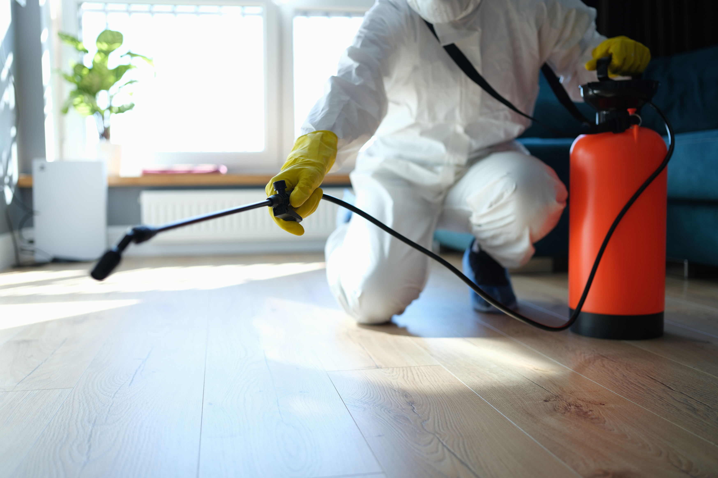
Bij vermoeden van bedwantsen:
  Voorkom mogelijk verspreiding (zie verder);
  Meld bij de verantwoordelijke;
  Eventueel bijkomende controle door bestrijdingsfirma (eventueel inspectie met speciaal getrainde hond).
Bij bevestigde besmetting:
  Meld bij de verantwoordelijke;
  Voorkom verspreiding (zie verder);
  Behandelplan (insecticide, stoom, hitte) met bestrijdingsfirma.
BEDWANTSEN! EN NU?

Slide 8
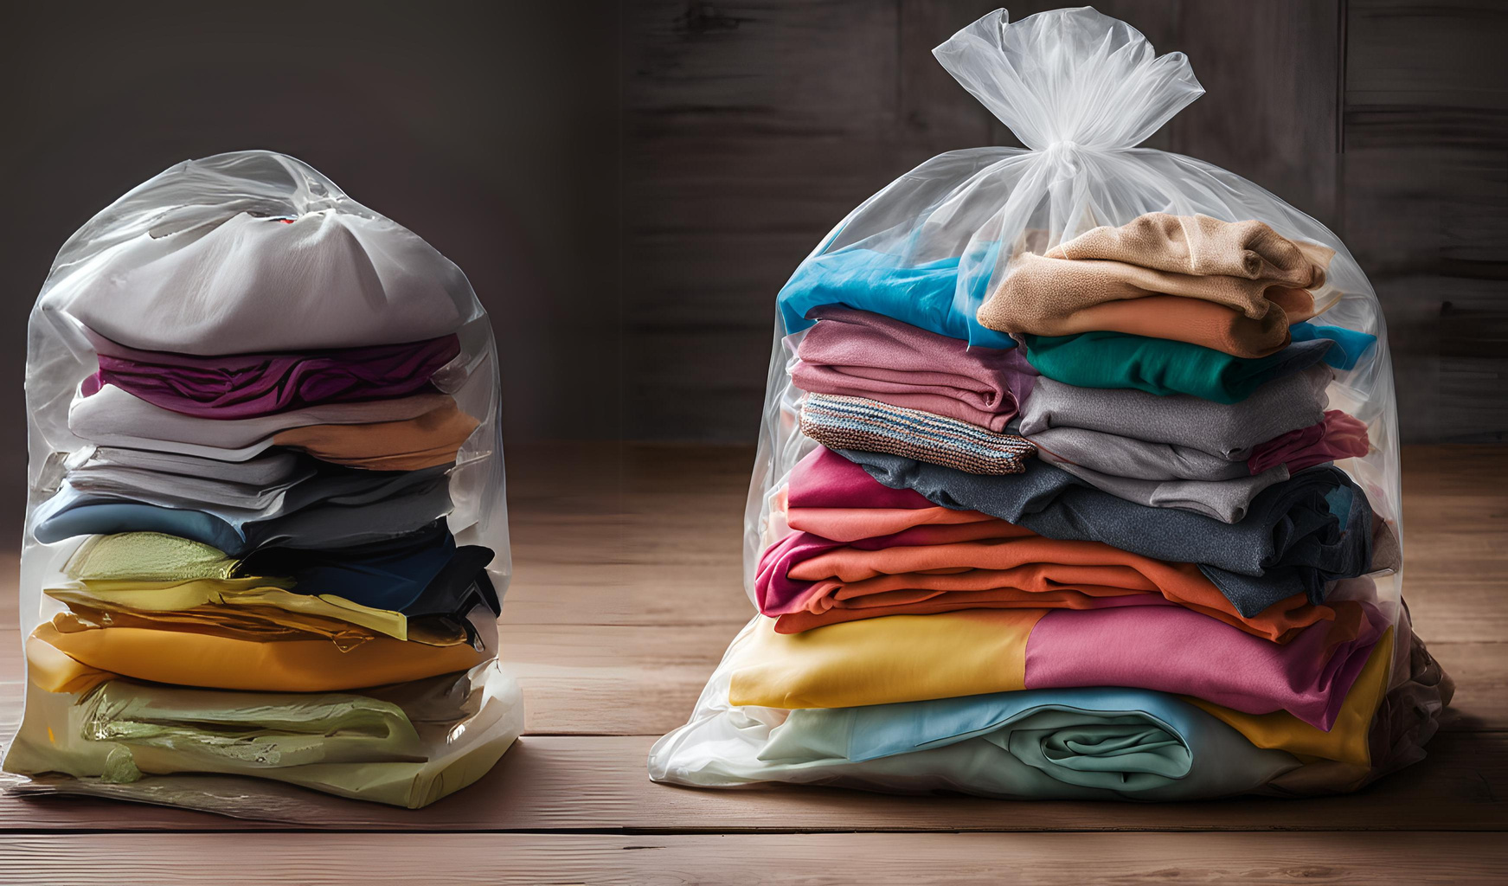
VERSPREIDING VOORKOMEN
  Verplaats geen meubels of materiaal uit besmette ruimtes.
  Bagage uit getroffen ruimtes? In plastic zakken opbergen.
  Sluit besmette kamers af.

Slide 9
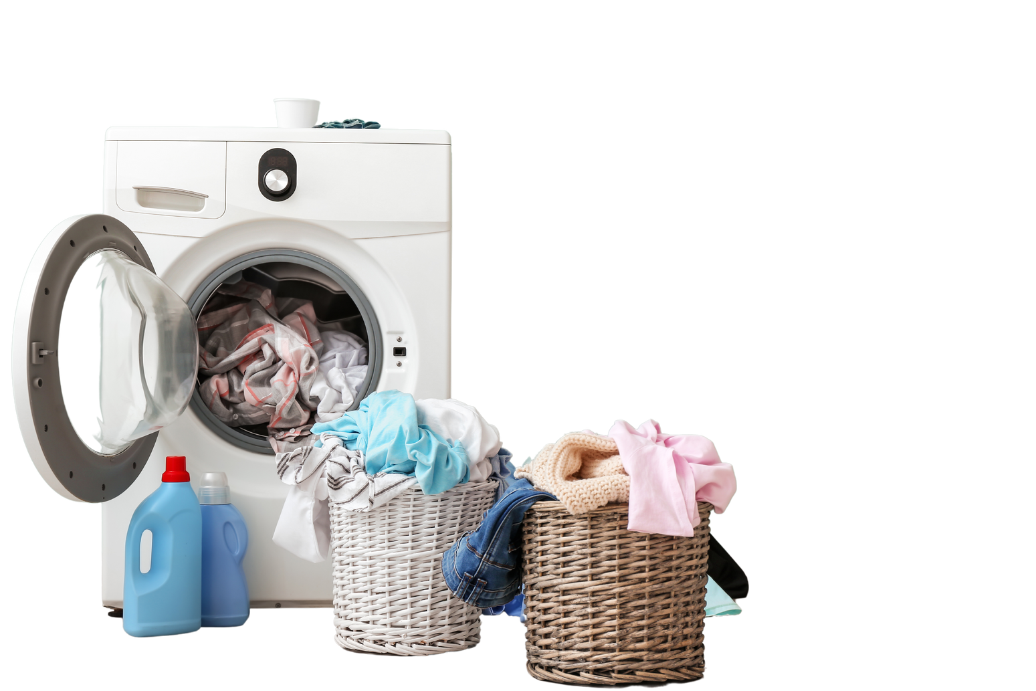
EN DE MENSEN?
  Besmette kamers niet meer betreden.
  Kleren: bij thuiskomst wassen min. 60 graden en in droogkast op hoge temperatuur. Werkkledij kan ook op de werkplek gewassen en gedroogd worden.
  Niet-wasbare items: Bv. schoenen, tassen of delicate stoffen, gedurende minimaal 72 uur in een afgesloten plastic zak in de vriezer te plaatsen bij -18°C.

Slide 10




Bergstraat 16,
9820 Merelbeke
www.cjt.be
09 210 57 75
info@cjt.be

